Slide 1
Protocolos de enrutamiento de estado de enlace
Conceptos y protocolos de enrutamiento. Capítulo 10

Slide 2
Objetivos
Describir las funciones básicas y los conceptos de
los protocolos de enrutamiento de estado de enlace.
Enumerar los beneficios y los requisitos de los protocolos de enrutamiento de estado de enlace.

Slide 3
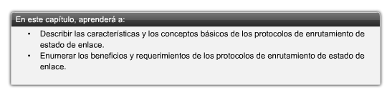
Introducción

Slide 4
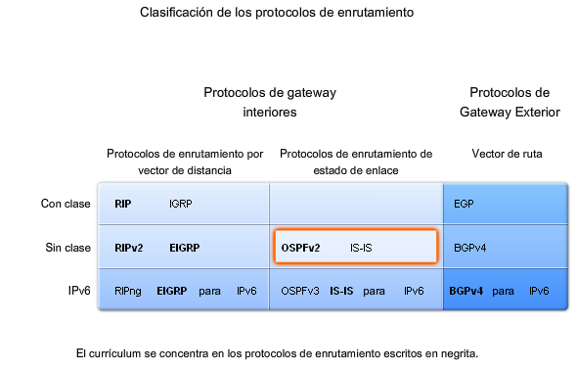
Enrutamiento de estado de enlace
Protocolos de enrutamiento de estado de enlace
  - También se conocen como algoritmos shortest
  path first (SPF, primero la ruta más corta)
- Estos protocolos se crean sobre la base de los
algoritmos SPF de Dijkstra

Slide 5
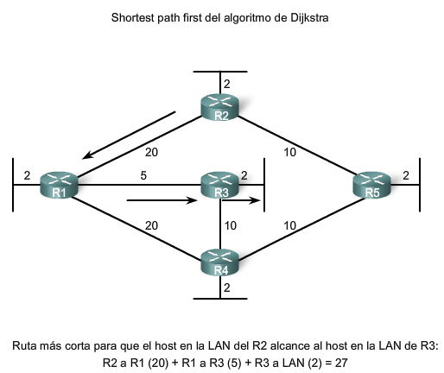
Enrutamiento de estado de enlace
El algoritmo de Dikjstra también es conocido como
el algoritmo shortest path first (SPF, primero la ruta
más corta)

Slide 6
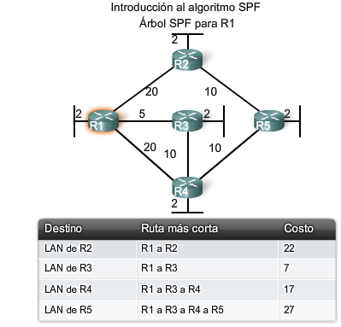
Enrutamiento de estado de enlace
La ruta más corta a un destino no es necesariamente
la ruta con menor cantidad de saltos

Slide 7
Enrutamiento de estado de enlace
Proceso de enrutamiento de estado de enlace
Cómo logran la convergencia los routers que utilizan protocolos de enrutamiento de estado de enlace:
    - Cada router conoce sus propias redes conectadas directamente.
    - Los routers de estado de enlace intercambian un paquete
    de saludo para “conocer” a los routers de estado de enlace conectados directamente.
    - Cada router crea su propio paquete de estado de enlace (LSP) que incluye información sobre los vecinos, como la ID,
    el tipo de enlace y el ancho de banda.
    - Una vez que se crea el LSP, el router lo envía a todos sus vecinos, que almacenan la información y, luego, la reenvían hasta que todos los routers tengan la misma información.
    - Cuando todos los routers han recibido los LSP, los routers crean un mapa topológico de la red que se utiliza para determinar las mejores rutas para un destino.

Slide 8
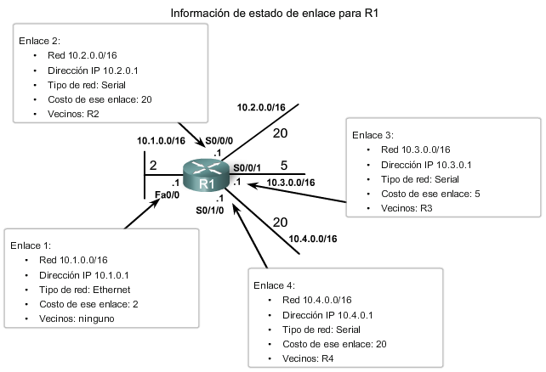
Enrutamiento de estado de enlace
Redes conectadas directamente
Enlace
Es una interfaz
de 'un router
Estado de enlace
Es la información
sobre el estado
de los enlaces

Slide 9
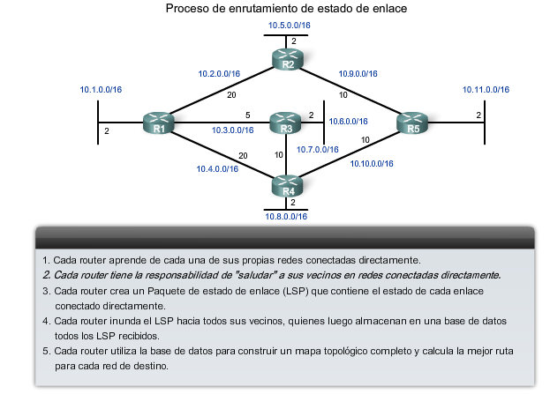
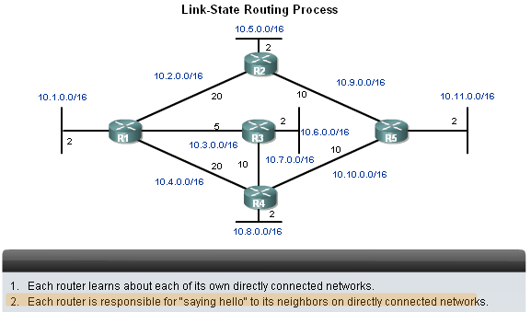
Enrutamiento de estado de enlace
Envío de paquetes de saludo a los vecinos
Los protocolos de enrutamiento de estado de enlace utilizan un protocolo de saludo
Objetivo de un protocolo de saludo:
- Descubrir vecinos (que utilicen el mismo protocolo de enrutamiento de estado de
enlace) en su enlace

Slide 10
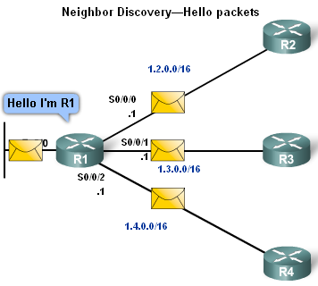

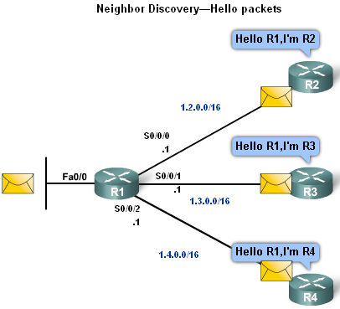


Enrutamiento de estado de enlace
Envío de paquetes de saludo
a los vecinos
Intercambiarán paquetes de saludo las interfaces conectadas que
utilicen los mismos protocolos de enrutamiento de estado de enlace
Una vez que los routers conozcan
a sus vecinos formarán una adyacencia
- Dos vecinos adyacentes
intercambiarán paquetes
de saludo
- Estos paquetes servirán
como función de actividad

Slide 11
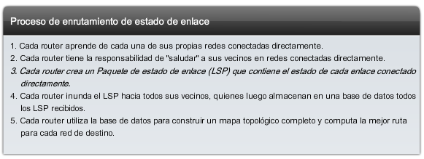
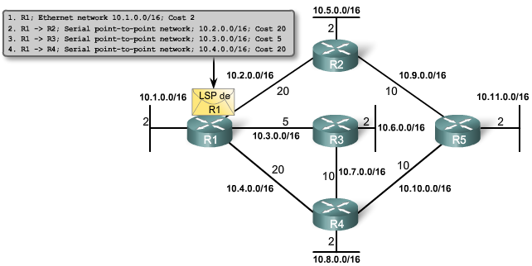
Enrutamiento de estado de enlace
Creación del paquete de estado de enlace
Cada router crea su propio paquete
de estado de enlace (LSP)
Contenido del LSP:
- Estado de cada enlace
conectado directamente
- Incluye información
sobre los vecinos, como
la ID, el tipo de enlace
y el ancho de banda

Slide 12
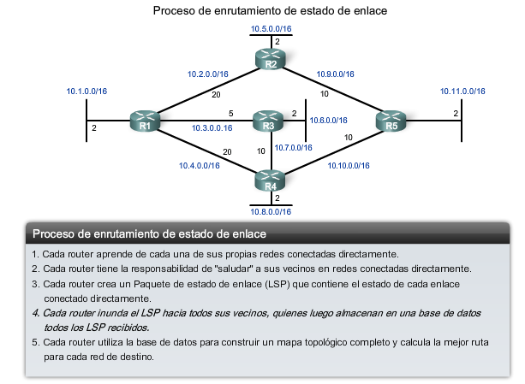
Enrutamiento de estado de enlace
Flooding de LSP a los vecinos
Una vez que se crean los LSP, éstos se reenvían
a los vecinos
  - Cuando recibe el LSP, el vecino continúa reenviándolo por el área de enrutamiento

Slide 13
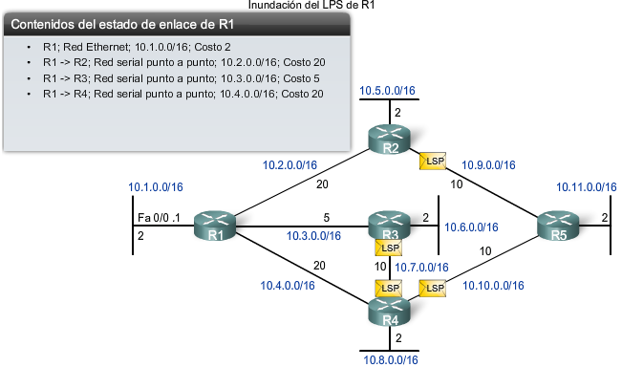
Enrutamiento de estado de enlace
Los LSP se envían en las siguientes condiciones:
- Inicio del router o proceso de enrutamiento
- Cuando hay un cambio en la topología

Slide 14
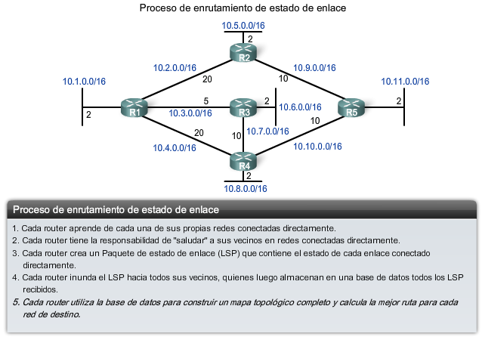
Enrutamiento de estado de enlace
Construcción de una base de datos de estado de enlace
Los routers utilizan una base de datos para crear un mapa de la topología de la red

Slide 15
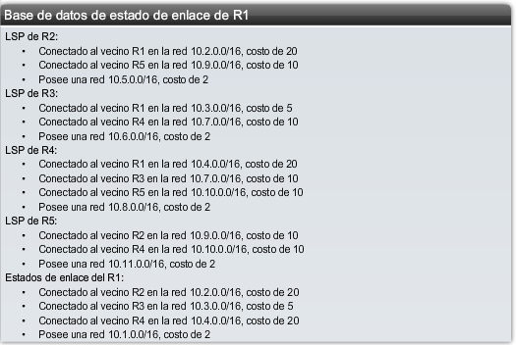
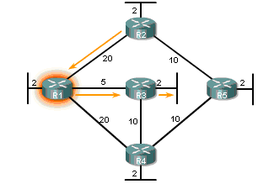
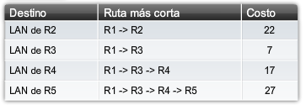
Enrutamiento de estado de enlace

Slide 16
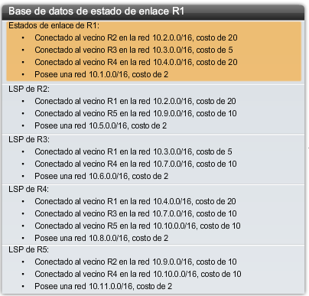
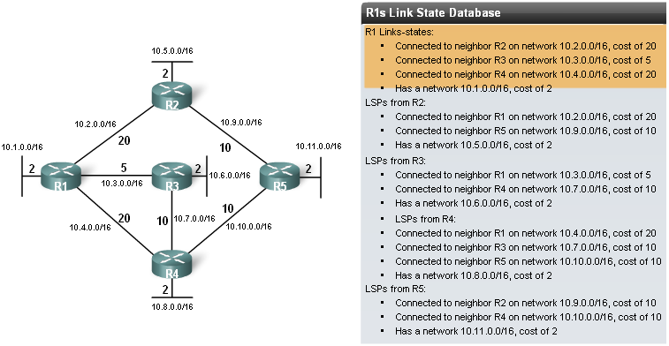
Enrutamiento de estado de enlace
Árbol shortest path first (SPF, primero la ruta más corta)
Creación de una porción del árbol SPF
El proceso comienza con la examinación de la información
LSP de R2
- R1 ignora el primer LSP
Motivo: R1 ya sabe que está conectado a R2

Slide 17
Enrutamiento de estado de enlace
Creación de una porción del árbol SPF
- R1 utiliza el segundo LSP
Motivo: R1 puede crear un enlace desde R2
hasta R5. Esta información se agrega al árbol
SFP de R1

Slide 18
Enrutamiento de estado de enlace
Creación de una porción del árbol SPF
- R1 utiliza el tercer LSP
      Motivo: R1 sabe que R2 está conectado
      a 10.5.0.0/16
      Este enlace se agrega al árbol SFP de R1

Slide 19
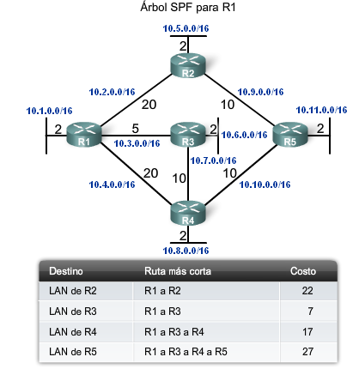
Enrutamiento de estado de enlace
Determinación de la ruta más corta
  La ruta más corta a un destino se determina mediante la adición de los costos y la búsqueda del menor costo

Slide 20
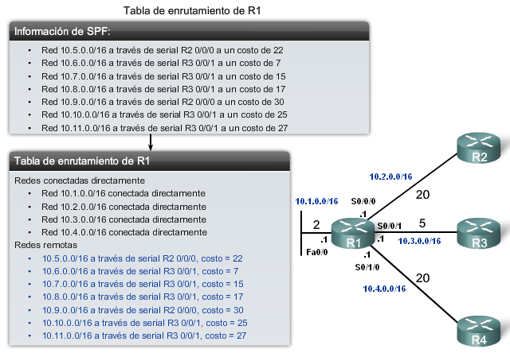
Enrutamiento de estado de enlace
Una vez que el algoritmo SPF ha determinado las
rutas más cortas, las rutas se colocan en la tabla
de enrutamiento

Slide 21
Protocolos de enrutamiento de estado de enlace
Ventajas de un protocolo de enrutamiento de estado de enlace
Protocolo de enrutamiento | Construye el mapa topológico | El router puede determinar de manera independiente la ruta más corta a cualquier red | Convergencia | Actualizaciones de enrutamiento periódicas y generadas por eventos | Uso de LSP
Vector de distancia | No | No | Lenta | Generalmente no | No
Estado de enlace | Sí | Sí | Rápida | Generalmente sí | Sí

Slide 22
Protocolos de enrutamiento de estado de enlace
Requisitos para el uso de un protocolo de enrutamiento de estado de enlace
Requisitos de memoria
Generalmente, los protocolos de enrutamiento
de estado de enlace utilizan más memoria
Requisitos de procesamiento:
Se requiere más procesamiento de CPU para los protocolos de enrutamiento de estado de enlace
Requisitos de ancho de banda:
La puesta en marcha inicial de los protocolos
de enrutamiento de estado de enlace puede
consumir mucho ancho de banda

Slide 23
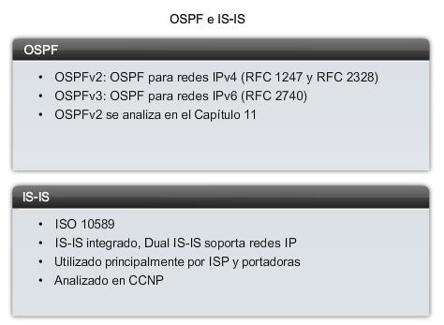
Protocolos de enrutamiento de estado de enlace
Dos protocolos de enrutamiento de estado de enlace utilizados para la IP de enrutamiento.
- Open shortest path first (OSPF, primero la ruta
libre más corta)
- Intermediate System-Intermediate System
(IS-IS, sistema intermedio a sistema intermedio)

Slide 24
Resumen
Los protocolos de enrutamiento de estado de enlace también son conocidos como protocolos shortest path first (primero la ruta más corta)
Resumen del proceso de estado de enlace:
- Los routers primero detectan las redes conectadas
directamente
- Luego, los routers “saludan” a sus vecinos
- Los routers crean paquetes de estado de enlace
- Los routers inundan de LSP a todos sus vecinos
- Los routers utilizan la base de datos de LSP para
crear un mapa de la topología de la red y calcular
la mejor ruta para cada destino

Slide 25
Resumen
Enlace
Interfaz en el router
Estado de enlace
Información sobre la interfaz, como:
- Dirección IP
- Máscara de subred
- Tipo de red
- Costo relacionado con el enlace
- Routers vecinos del enlace

Slide 26
Resumen
Paquetes de estado de enlace
Después del proceso de flooding inicial, se envían
LSP adicionales cuando se produce un cambio en
la topología.
Ejemplos de protocolos de enrutamiento de estado
de enlace
- Open shortest path first (OSPF, primero la ruta
libre más corta)
- IS-IS

